Slide 1
다섯 빛깔, 독도 이야기

Slide 2
독도를 지킨
어 부
독도교육의 시작

Slide 3
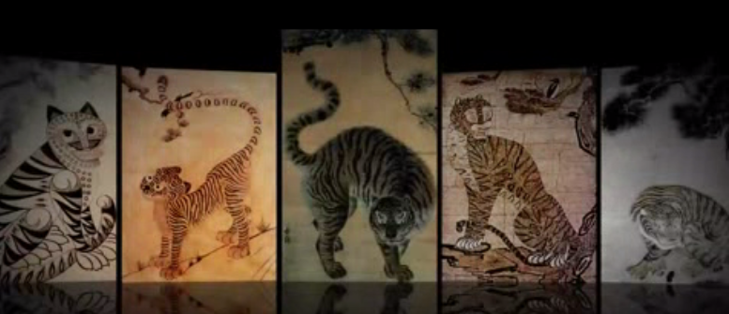
호랑이 나라

Slide 4
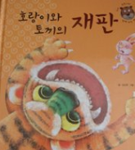
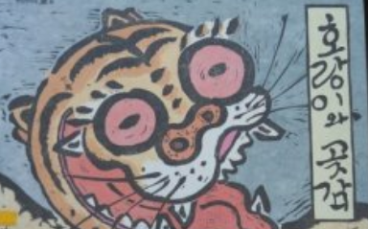
호랑이 관련 전래동화

Slide 5
호랑이 관련 속담
하룻강아지 범 무서운 줄 모른다.
호랑이는 죽어서 가죽을 남기고 사람은 죽어서 이름을 남긴다.
호랑이에게 물려 가도 정신만 똑바로 차리면 산다.
호랑이 없는 굴에 여우가 주인 노릇한다.

Slide 6
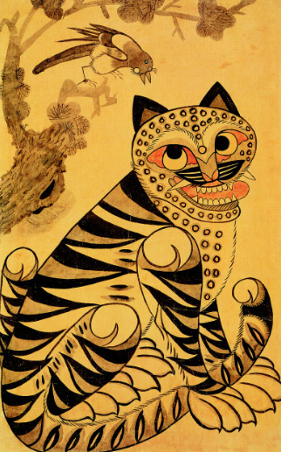
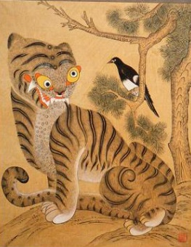
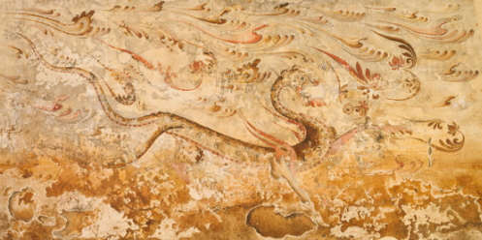
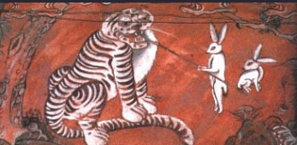
까치
호랑이
소나무
친근한 바보 호랑이
담배 피는
호랑이
백호

Slide 7
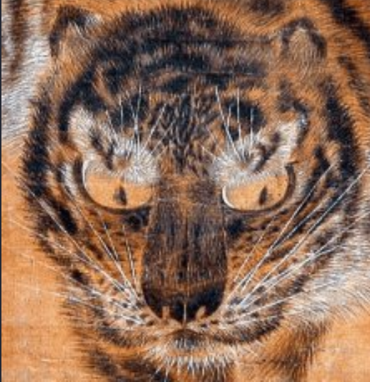
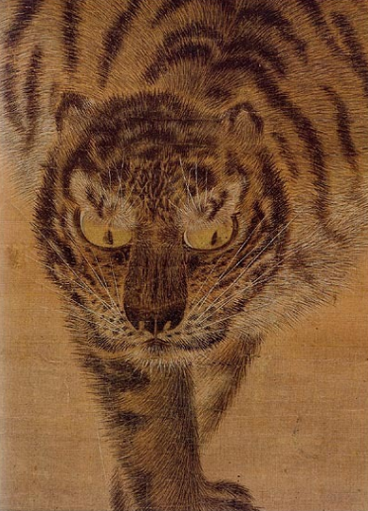
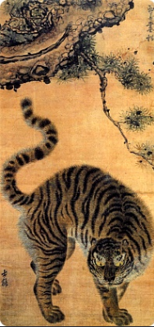
우리 민화 속
호랑이의 기상
김홍도의
‘송하맹호도’

Slide 8
<동영상>
호랑이 군대
정호기
사라져간 호랑이

Slide 9
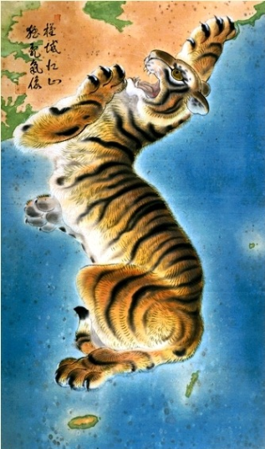
호랑이의 기상을 살리자

Slide 10
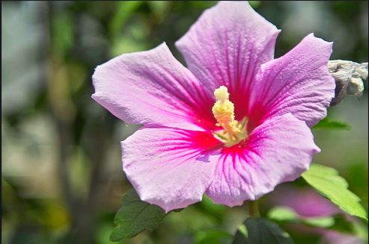
우
리
나
라
꽃

Slide 11
1원 짜리 동전에 새긴 무궁한 발전, 나라사랑의 마음

Slide 12
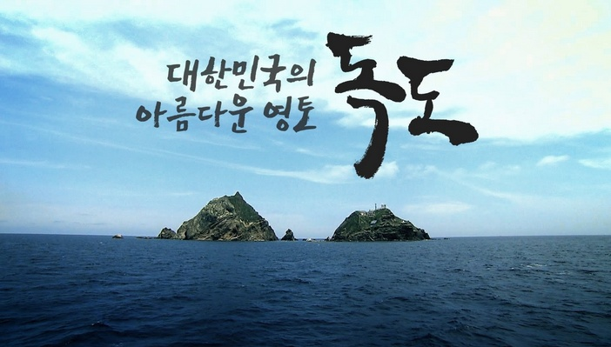
그늘
희망

Slide 13
<동영상>
칠성 사이다
독도 광고

Slide 14
광고 속
독도 정보
독도의
위치
독도로
가는 방법
독도의
모습
고지도에
기록된 독도

Slide 15
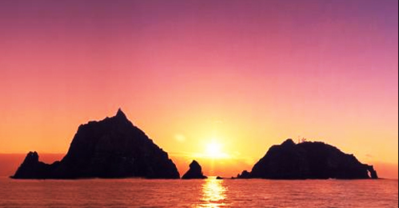
동쪽의 시작, 대한민국의 시작

Slide 16
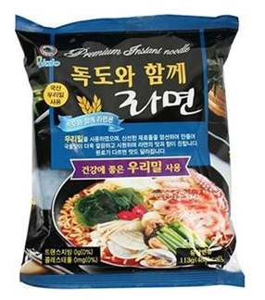

Slide 18
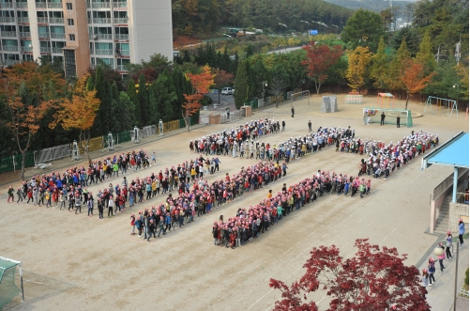
파주송화초등학교 플래시 몹

Slide 19
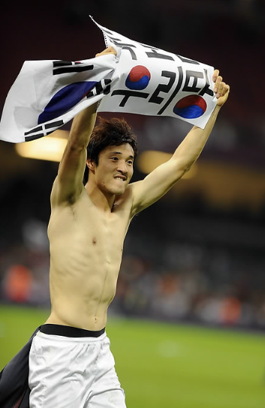
2012년
축구선수 박종우가
한국과 일본의
런던 올림픽
3-4위전에서
승리한 뒤
'독도 세레모니'를
펼치는 장면

Slide 20
<동영상>
지켜라씨와
다내꺼씨
이야기

Slide 21
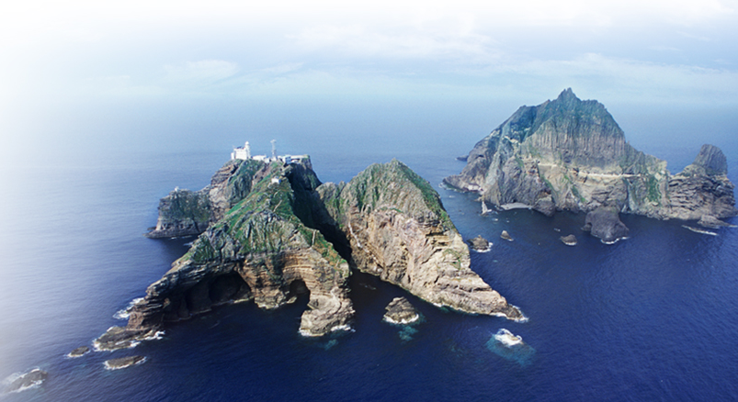
궁금한 이야기 독도 사랑의 시작

Slide 22
학생들의 생각
독도에 대해
가장 궁금한 점은?

Slide 23
독도에 대해 가장 궁금한 점은?
일본이 왜 독도를 차지하려고 하나요?
1
독도는 왜 우리 나라 땅인가요?
2
독도는 언제, 어떻게 생겨났나요?
3
독도에 사람이 살 수 있나요?
4
독도의 이름은 왜 ‘독도’인가요?
5
Notes:
독도의용수비대 조직 - 홍순칠
독도 실효지배의 선구자 최초의 독도주민 1호 - 최종덕

Slide 24
독도 궁금증 1위
‘독도빵’에 담긴 진실
(일본 독도영유권 주장의 비밀)

Slide 25
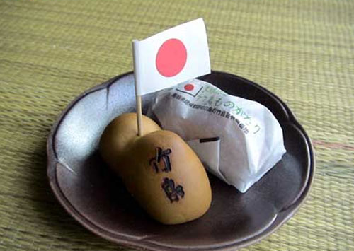
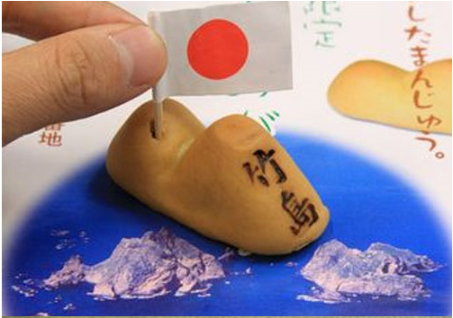
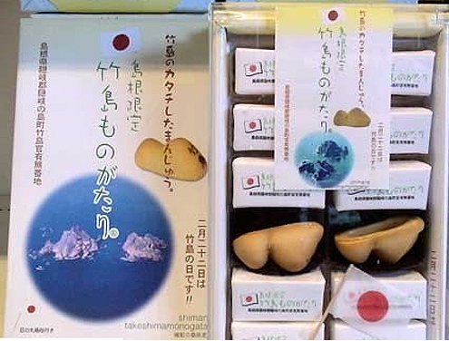
일본에서 만든 ‘독도빵(죽도빵)’

Slide 26
여러분은
강치 사냥을
아십니까?

Slide 27
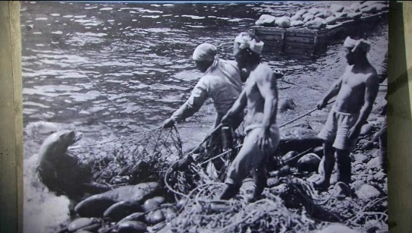

Slide 29
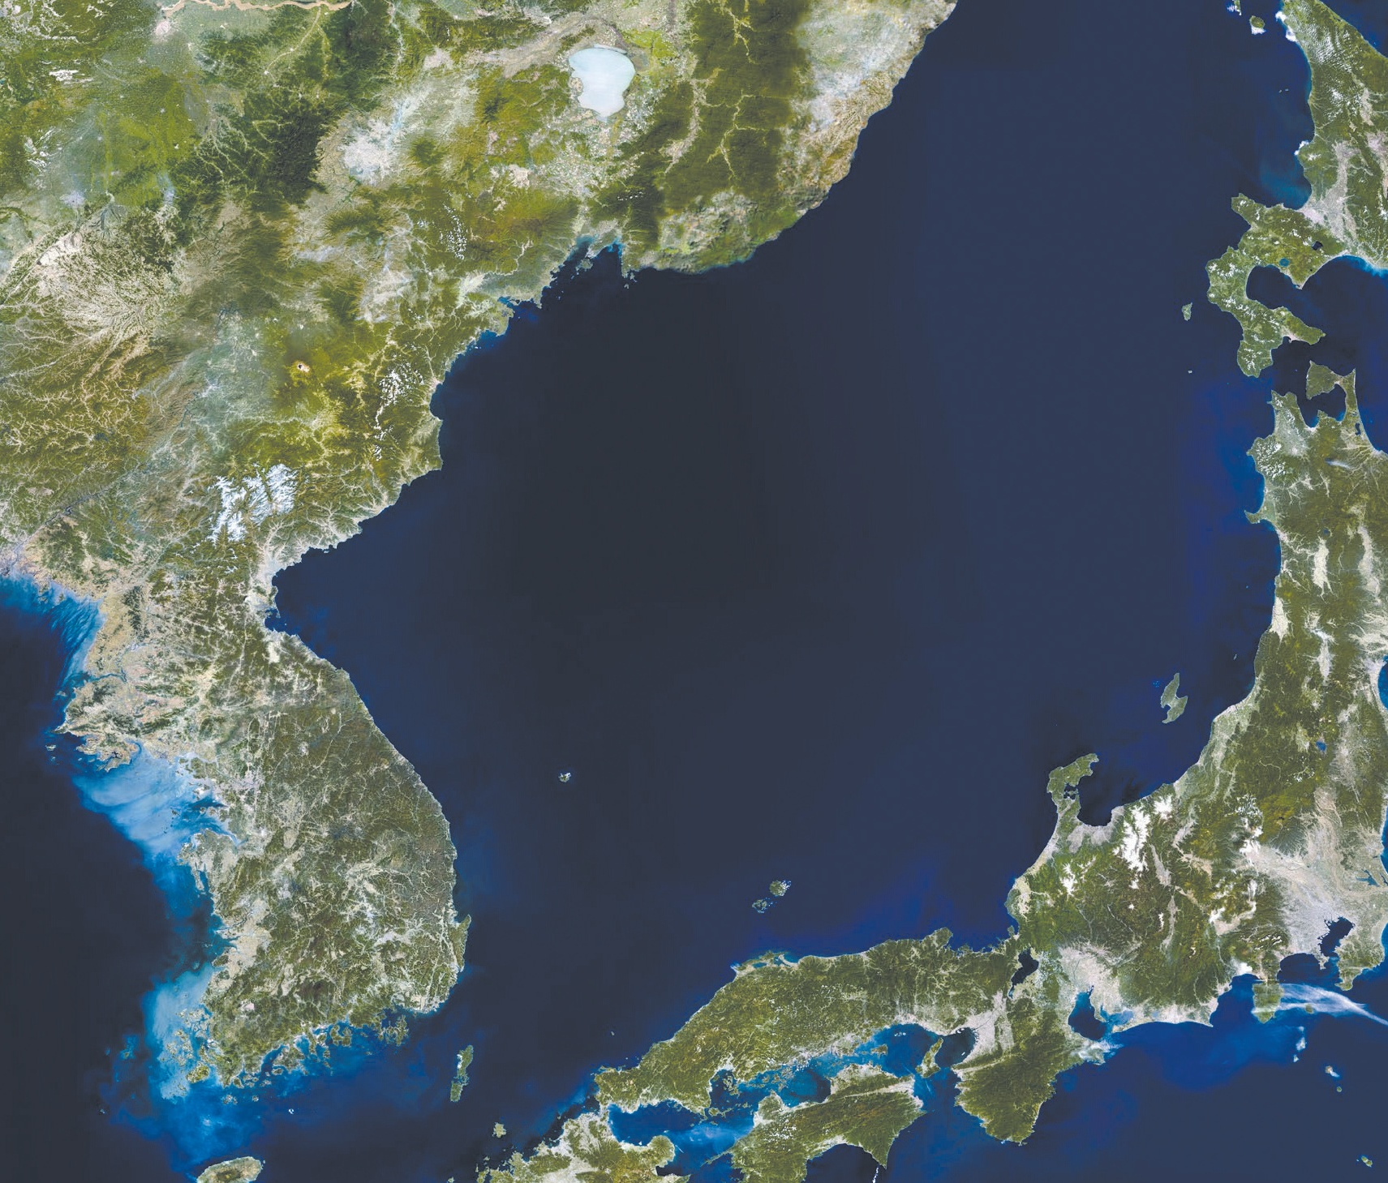

Slide 30
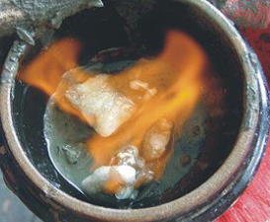
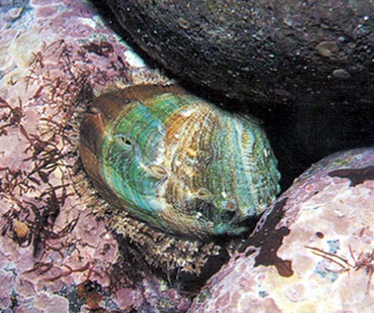
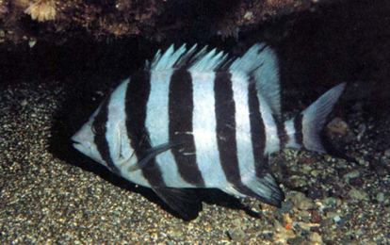
독도의 소중한 가치 1
경제적 가치
독도 주변 해역은 ‘황금 어장’
명태 · 꽁치 · 연어 · 송어 · 대구 등 어족이 풍부
해저 암초에는 해양동물과 해조류 풍부
천연 가스층 매장 및 해양 자원 확보 추정
울릉분지의 해역 수십 곳에 ‘가스 하이드레이트’ 매장 가능성 높음

Slide 31
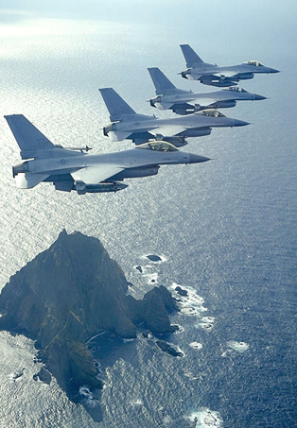
독도의 소중한 가치 2
군사 및 해양적 가치
군사적 가치
고성능 방공레이더 기지 구축, 전략적 기지로 관리
동북아 및 국가안보에 필요한 군사정보 제공
해양적 가치
독도 주변 해역의 해양 상태 파악 가능
정확한 기상 예보 가능
이 밖에도 다양한 가치가 있는 섬, 독도

Slide 32
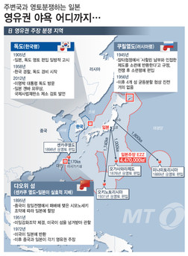

Slide 33
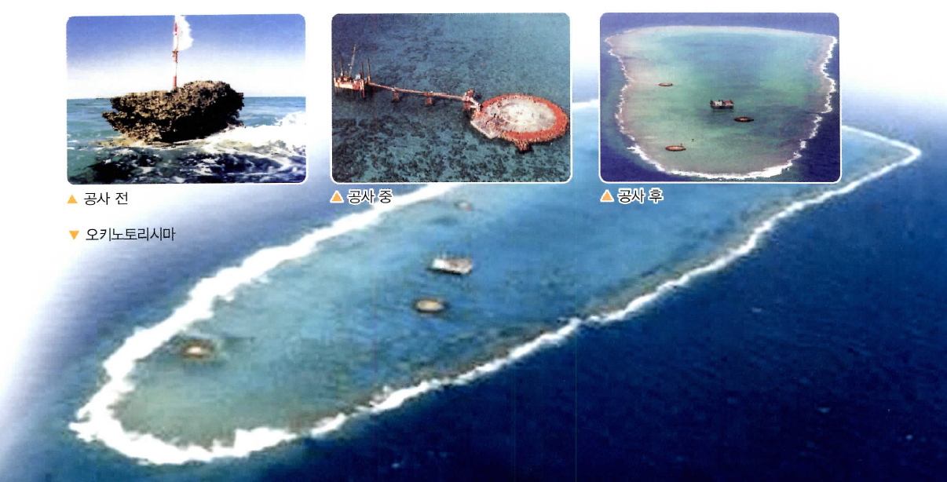
오키노토리시마

Slide 34
독도 궁금증 2, 3, 5위
독도 탄생의 비밀
(지리적으로 독도는 우리땅)

Slide 35
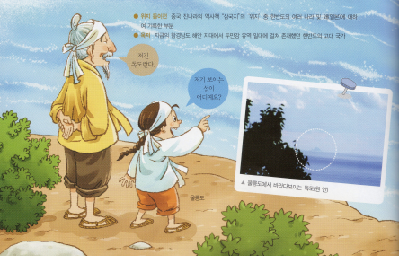
울릉도 사람들이 궁금해 하던 섬

Slide 36
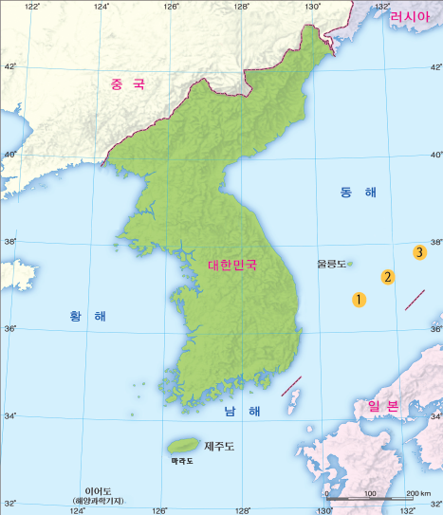
독도를 찾아보세요.

Slide 37
독도의 위치
북위 37˚ 14´ 동경 131˚ 51´
울릉도까지는?
87.4km
일본 오키도까지는?
157.5km

Slide 38
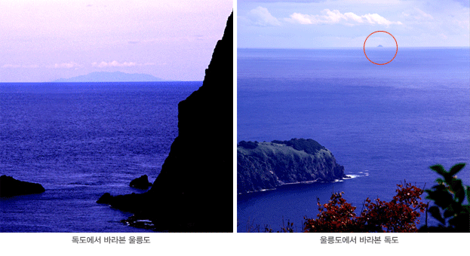
울릉도와 독도의 거리
울릉도에서 바라본 독도의 모습

Slide 39
독도는 대한민국의 고유영토
지리적으로
‘울릉도와 독도, 두 섬이 서로 거리가 멀지 않아 날씨가 맑으면 바라볼 수 있다.’ [세종실록지리지](1454년)
예로부터 울릉도 주민들은 자연스럽게 독도를 울릉도의 부속도서로 인식하고 있었다.

Slide 40
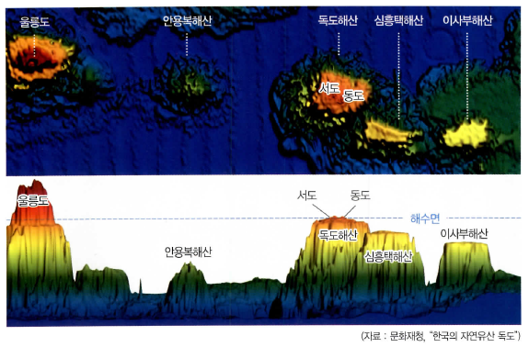
독도의 탄생
해저의 엄청난 화산 폭발과 함께 독도 탄생

Slide 41
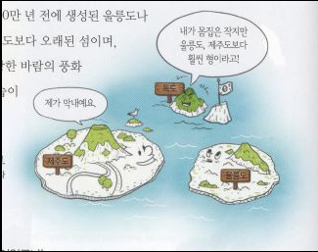
제주도, 울릉도, 독도의
나이 자랑 이야기
누가 가장
나이가 많은지
내기 해 볼까?
아니야, 내가 가장 형이야

Slide 42
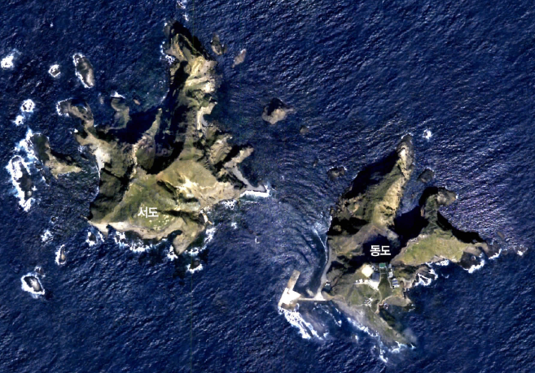
독도의 모습
동도, 서도 두개의 큰 섬과 89개의 바위들

Slide 44
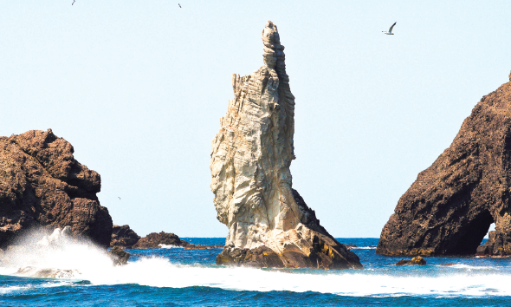
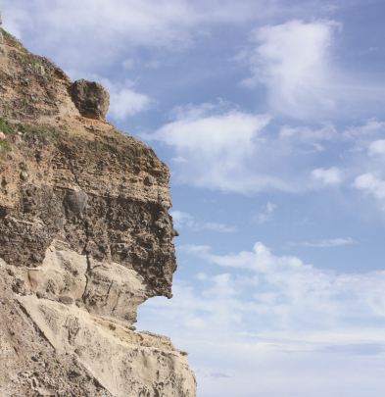
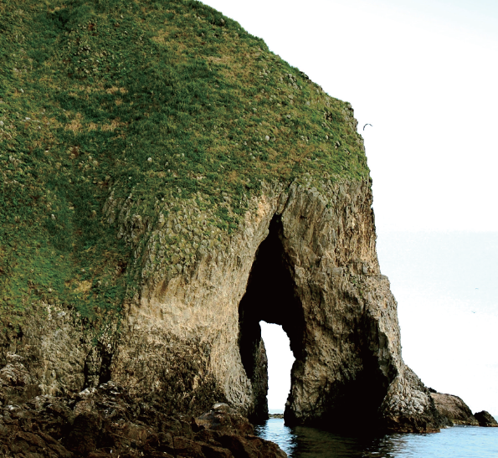
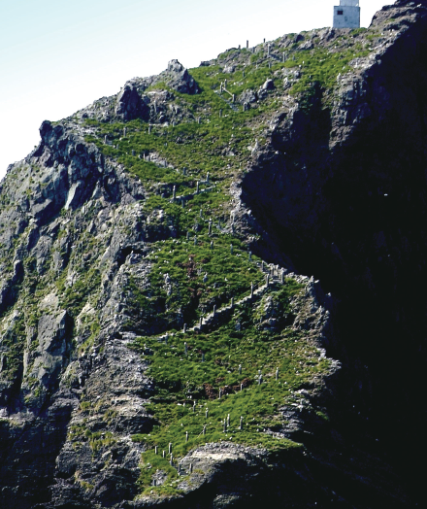
화산으로 만들어진 독도의 지형
촛대바위
코끼리
바위
얼굴바위
한반도
바위

Slide 45
‘돌섬’=‘독도’
전라도 방언에 ‘돌’을 ‘독’으로 발음함
돌섬
독섬
독도
돌로 이루어진 섬

Slide 46
독도의 옛이름
우산도(于山島)
‘우산’은 울릉도에 있었던 고대 소국 우산국에서 비롯된 명칭
가지도(可支島)
‘가지’란 강치의 우리말 ‘가제’를 음역하여 부른 것. 독도에 강치가 많이 서식하여 유래함
석도(石島)
1900년 대한제국 칙령 제 41호에 등장한 이름. 돌섬을 의미하는 사투리 ‘독섬’의 뜻을 취하여 한자로 표기한 것

Slide 47
독도 궁금증 2위
사자로 정벌한 우산국
(역사적으로 독도는 우리 땅)

Slide 48
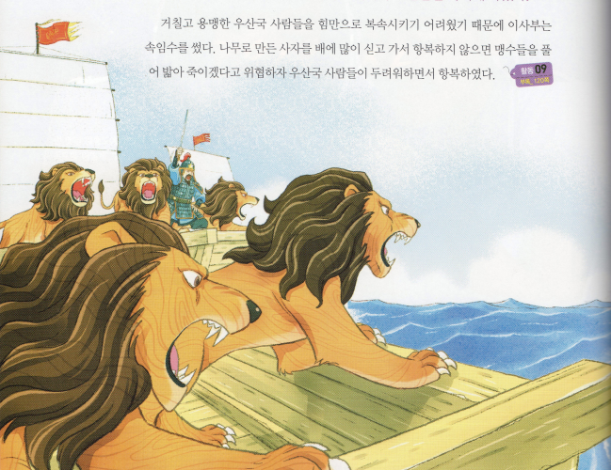
사자로 우산국을
정벌한 이사부 장군 이야기

Slide 49
<동영상>
이사부 장군
이야기

Slide 50
독도는 대한민국의 고유영토
역사적으로
독도가 대한민국의 고유영토라는 사실은 [삼국사기](512년), [팔도총도](1531년)등 다수의 옛 문헌과 지도에서 확인되고 있다. 과거 일본 정부의 태정관도 ‘울릉도 외 1도(독도)는 일본과 관계없다는 사실을 명심하라’고 분명히 제시하였다.

Slide 51
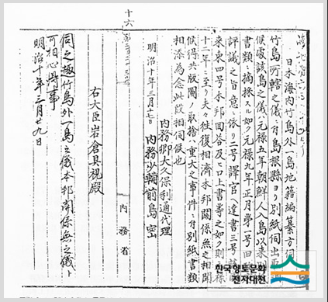
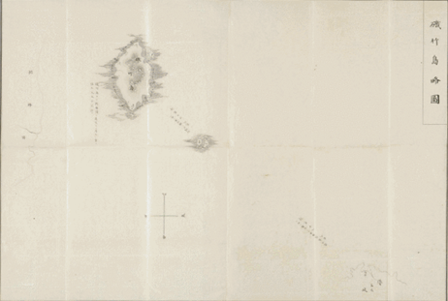
<- 태정관 문서
(태정관지령문)
기죽도약도->

Slide 52
독도 궁금증 2, 4위
독도는 새똥이 살린다.
(국제법적으로 독도는 우리 땅)

Slide 53
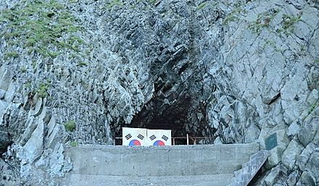
있다? 없다?
* 독도에는 물이 있다? 없다?
서도의 물골

Slide 54
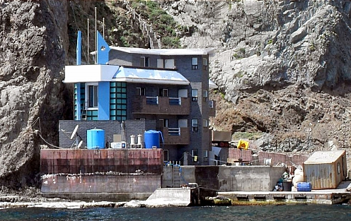
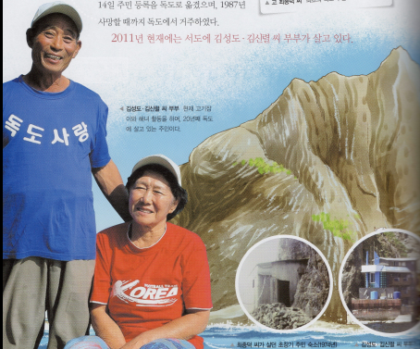
독도의 사람들
김성도,
김신렬 씨 부부가
살아요
<독도주민숙소>

Slide 55
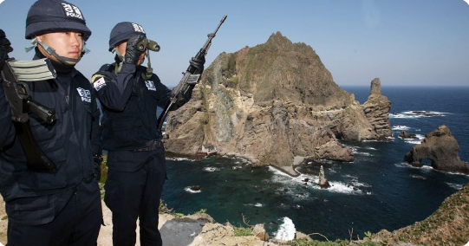
독도의 사람들
땅위에서는
독도경비대가,
바다에서는
독도해양경찰이 독도를
지키고 있어요.
<독도경비대>

Slide 56
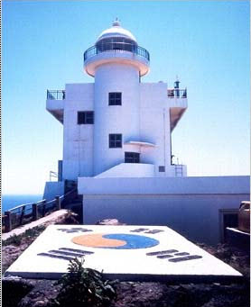
독도의 사람들
독도의 유인등대에는
등대원 3명이 근무하고 있어요.
<독도등대>

Slide 57
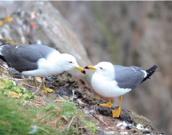
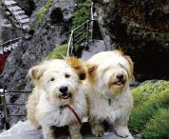
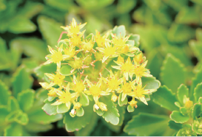
독도의 동물과 식물
섬기린초
괭이 갈매기
삽살개
해국
섬장대

Slide 58
소중한 독도
독도는 천연기념물
336호로 지정

Slide 59
독도는 대한민국의 고유영토
국제법적으로
1900년 10월 대한제국 칙령 제 41호를 공포하여 독도가 대한민국이 땅임을 알렸다. 1946년 연합국 최고사령관 각서(SCAPIN) 제 677호에 따라 독도는 통치 및 행정상 일본으로부터 분리되었다.

Slide 60
<동영상>
DO you know?
-반 크-

Slide 61
독도를 지키는 방법
독도 알림이와 지킴이

Slide 62
역사를 잊는 것은
나라를 잃는 것

Slide 63
독도교육강화방침
초/중/고 연 10회 이상 독도교육 실시

Slide 64
독도, 우리가 지켜내기
다양한 독도 교육

Slide 65
독도, 우리가 지켜내기
독도 작품 만들기
반크(http://www.prkorea.com)활동에 참가하기

Slide 66
독도, 우리가 지켜내기
독도 홍보하기
독도가 우리땅임을 널리 알리기
독도사랑포스터그리기
독도 패러디작품

Slide 67
<동영상>
김장훈이 기획한
독도광고

Slide 68
독도를 부탁해!
흰바탕의 뱃지를
준비합니다.
뒷면 위 아래
위치를 확인합니다.

Slide 69
독도를 부탁해!
뱃지에 연필로
밑그림을 그립니다.
연필 밑그림을
검은 네임펜으로
덧그립니다.

Slide 70
독도를 부탁해!
밑그림 안을
다양한 색으로
칠합니다.
짜잔~!
완성되었습니다.

Slide 71
독도를 부탁해!
1
2
3
4
5
6

Slide 72
예시자료

Slide 73
감/사/합/니/다

